Slide 1

Учет финансовой аренды со стороны арендодателя в соответствии с ФСБУ 25/2018 в
«1С:Управление недвижимостью и арендой КОРП»
Игорь Орехов, ЭЛИАС ВЦ

Slide 2
ФСБУ 25/2018 «БУХГАЛТЕРСКИЙ УЧЕТ АРЕНДЫ»
Начиная с 2022 г. обязательно применение ФСБУ 25/2018
ФСБУ 25/2018 разработан на основе МСФО (IFRS) 16 «Аренда»
ФСБУ касается коммерческих организаций, которые заключают договоры о предоставлении/получении имущества во временное пользование за плату
Организации госсектора стандарт не применяют: для них еще в 2016 году разработан СГС «Аренда»
Арендатор при переходе на ФСБУ 25/2018 ведет учёт аренды всегда одинаково, не разделяя её на операционную и финансовую
Арендодатель должен разделять аренду на операционную (ведется по старым правилам) и финансовую (ведется по новым правилам)

Slide 3

ФСБУ 25/2018 СО СТОРОНЫ АРЕНДАТОРА
Учет аренды по ФСБУ 25 на стороне арендатора в продуктах фирмы «1С»
Функция \ Продукт | Бухгалтерия | Бухгалтерия КОРП | Управление недвижимостью и арендой КОРП
Учет прав пользования активом
Дисконтирование
Автоматическое заполнение

Slide 4
ФСБУ 25/2018 СО СТОРОНЫ АРЕНДОДАТЕЛЯ
Что меняется для арендодателя:
арендодатель должен разделять аренду на финансовую и операционную
в случае финансовой аренды арендодатель признает в качестве актива инвестицию в аренду
инвестиция в аренду оценивается в размере ее чистой стоимости, которая определяется путем дисконтирования ее валовой стоимости до суммы справедливой стоимости предмета аренды и понесенных арендодателем затрат в связи с договором аренды
чистая стоимость инвестиции в аренду увеличивается на величину начисляемых процентов и уменьшается на величину фактически полученных арендных платежей
при возврате предмета финансовой аренды арендодателю такой предмет принимается к учету в качестве актива с одновременным списанием оставшейся чистой стоимости инвестиции в аренду.
для операционной аренды сохраняются прежние правила учёта периодических поступлений.

Slide 5
ФСБУ 25/2018 СО СТОРОНЫ АРЕНДОДАТЕЛЯ
Учет финансовой аренды по ФСБУ 25 на стороне арендодателя:
в типовых конфигурациях 1С не поддерживается
поддерживается в решении «1С:Управление недвижимостью и арендой КОРП» с декабря 2022 г.

Slide 6
ОБЩЕЕ ОПИСАНИЕ УЧЕТА ПО ФСБУ 25
Общее описание учета по ФСБУ 25 со стороны арендодателя в «1С:Управление недвижимостью и арендой КОРП»:
для учета инвестиций в аренду в план счетов добавляется отдельный счет
учет инвестиций в аренду ведется с детализацией по основным средствам
признак финансовой аренды устанавливается в договоре и может меняться с течением времени
признак ведения учета по ФСБУ 25 может быть установлен отдельно для каждой услуги из договора аренды
для отражения передачи объектов в финансовую аренду и возврата из аренды используются типовые документы, в которые внесены соответствующие изменения
для отражения в учете начисленных за месяц процентов по всем договорам финансовой аренды добавлен новый документ
для отражения в учете изменений в условиях договора аренды добавлен новый документ

Slide 7
ОБЩЕЕ ОПИСАНИЕ УЧЕТА ПО ФСБУ 25
Общее описание учета по ФСБУ 25 со стороны арендодателя в «1С:Управление недвижимостью и арендой КОРП»:
обеспечивается полная автоматизация заполнения всех документов
изменения в связи с учетом по ФСБУ 25 затрагивают только бухгалтерский учет, налоговый учет ведется по прежним правилам
внесены изменения в расчет налога на имущество
внесены изменения в учет по ПБУ 18/02
в поставку программы включена инструкция по ведению учета по ФСБУ 25

Slide 8
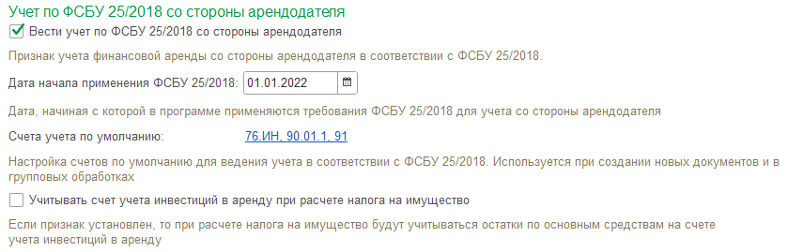
НАСТРОЙКА ПАРАМЕТРОВ
В настройки параметров по недвижимости добавлены признак ведения учета по ФСБУ 25 для арендодателя, дата начала применения ФСБУ 25, настройка счетов по умолчанию и признак учета инвестиций в аренду при расчете налога на имущество

Slide 9
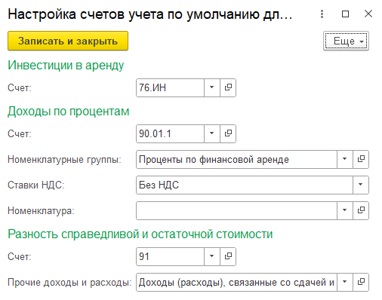
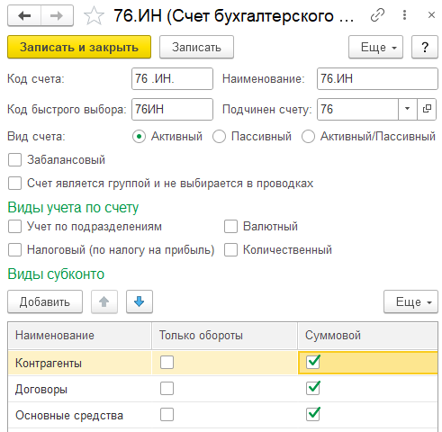
НАСТРОЙКА ПАРАМЕТРОВ
В качестве счета учета инвестиций в аренду программа предложит создать счет с кодом 76.ИН (можно изменить).
Учет на счете ведется с детализацией по основным средствам.

Slide 10
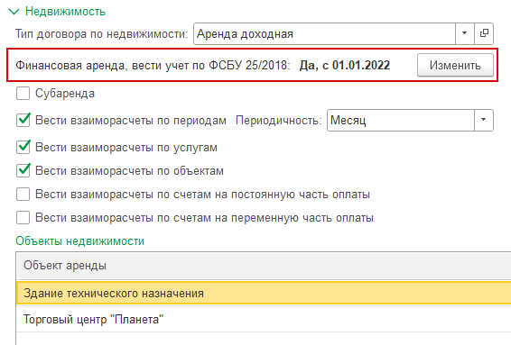
НАСТРОЙКА ПАРАМЕТРОВ
В карточку договора контрагента добавлен признак финансовой аренды и ведения учета по ФСБУ 25
Признак может меняться с течением времени, что позволяет выполнять реклассификацию аренды из финансовой в операционную и наоборот

Slide 11
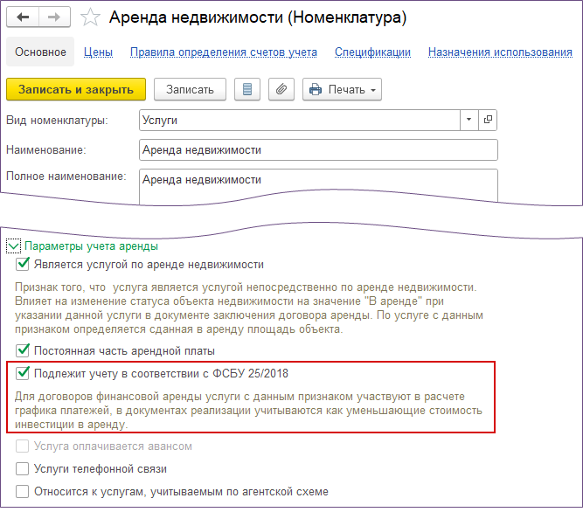
НАСТРОЙКА ПАРАМЕТРОВ
Для разделения услуг, указанных в договоре аренды, на подлежащих и не подлежащих учету по ФСБУ 25, в карточку услуги добавлен соответствующий признак

Slide 12
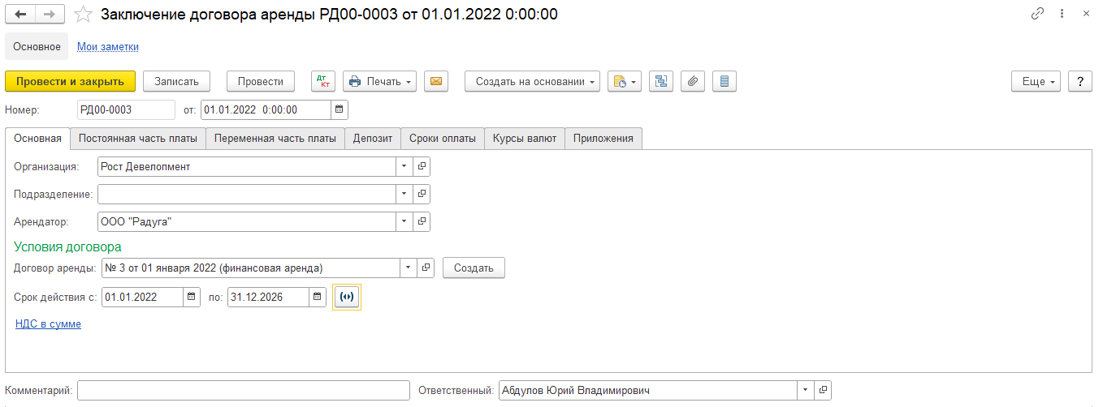
ДОГОВОР АРЕНДЫ
Все условия договора аренды отражаются в документе Заключение договора аренды

Slide 13
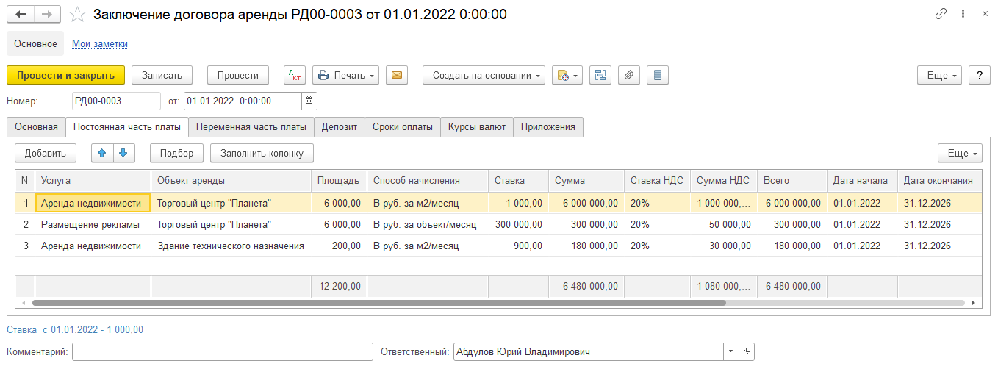
ДОГОВОР АРЕНДЫ
Все условия договора аренды отражаются в документе Заключение договора аренды

Slide 14
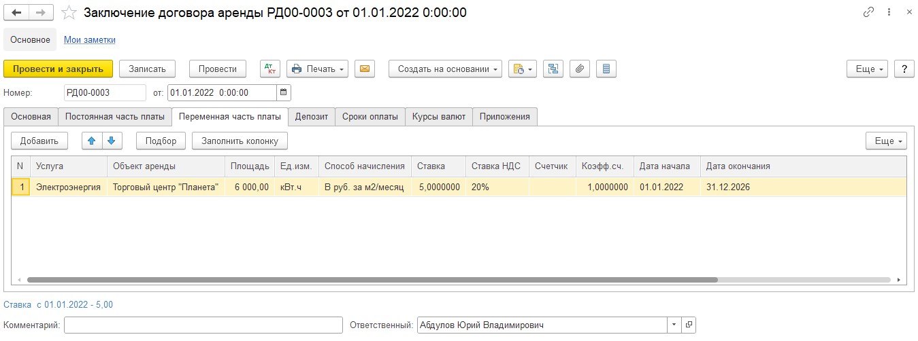
ДОГОВОР АРЕНДЫ
Все условия договора аренды отражаются в документе Заключение договора аренды

Slide 15
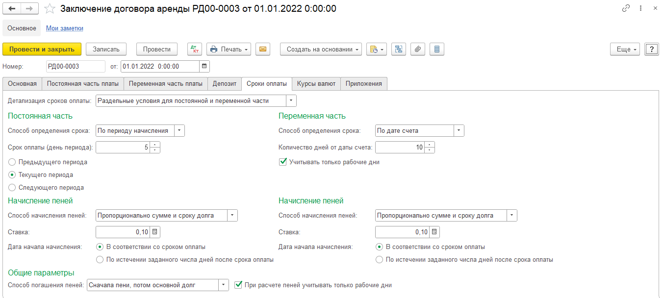
ДОГОВОР АРЕНДЫ
Все условия договора аренды отражаются в документе Заключение договора аренды

Slide 16
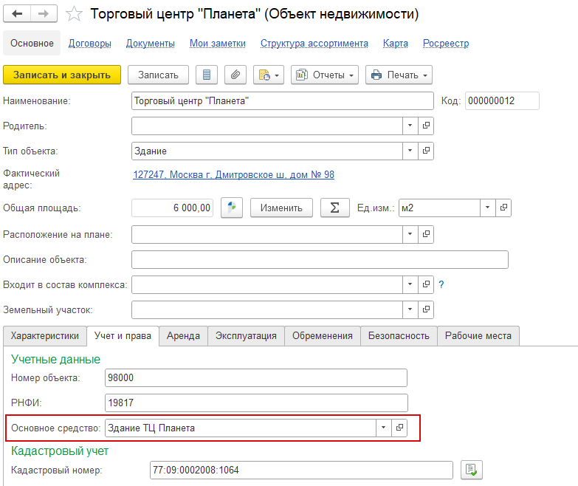
ВЗАИМОСВЯЗЬ ОБЪЕКТОВ НЕДВИЖИМОСТИ И ОС
В карточке объекта недвижимости указывается соответствующее основное средство

Slide 17
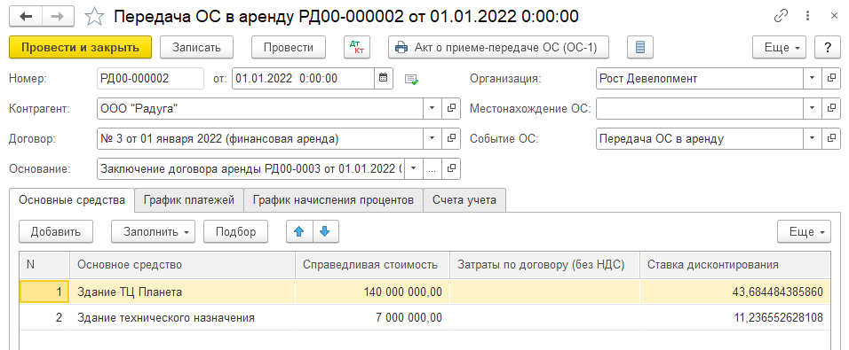
ПЕРЕДАЧА ОБЪЕКТОВ В ФИНАНСОВУЮ АРЕНДУ
Для передачи объектов в финансовую аренду используется документ Передача ОС в аренду

Slide 18
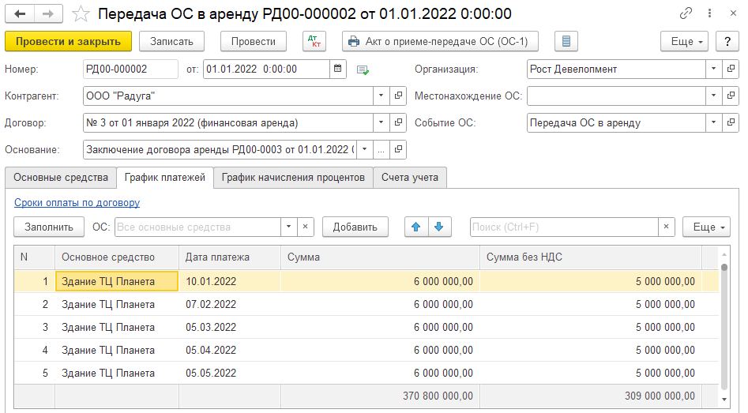
ПЕРЕДАЧА ОБЪЕКТОВ В ФИНАНСОВУЮ АРЕНДУ
График платежей заполняется автоматически по информации из договора аренды

Slide 19
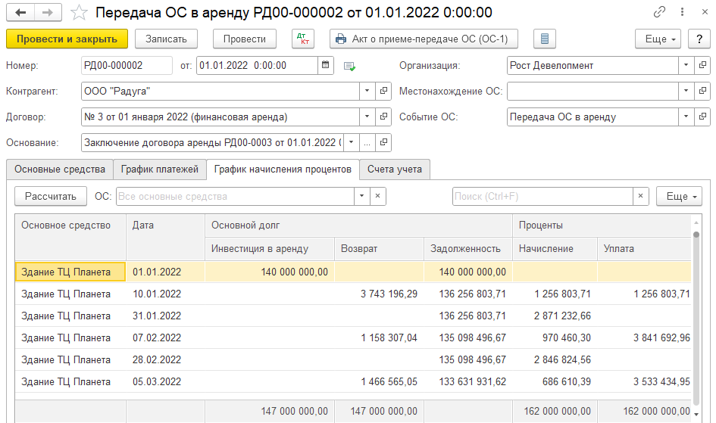
ПЕРЕДАЧА ОБЪЕКТОВ В ФИНАНСОВУЮ АРЕНДУ
На основе справедливой стоимости, затрат по договору и графика платежей происходит автоматическое вычисление ставки дисконтирования и формирование графика начисления процентов

Slide 20
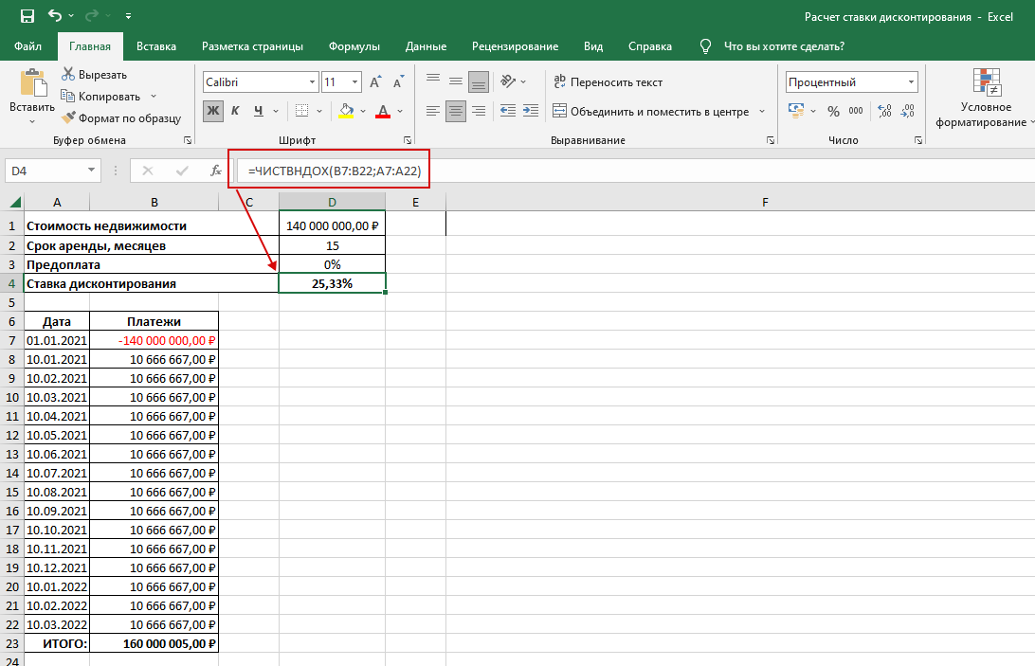
ПЕРЕДАЧА ОБЪЕКТОВ В ФИНАНСОВУЮ АРЕНДУ
Расчет ставки дисконтирования аналогичен расчету по функции ЧИСТВНДОХ в Excel

Slide 21
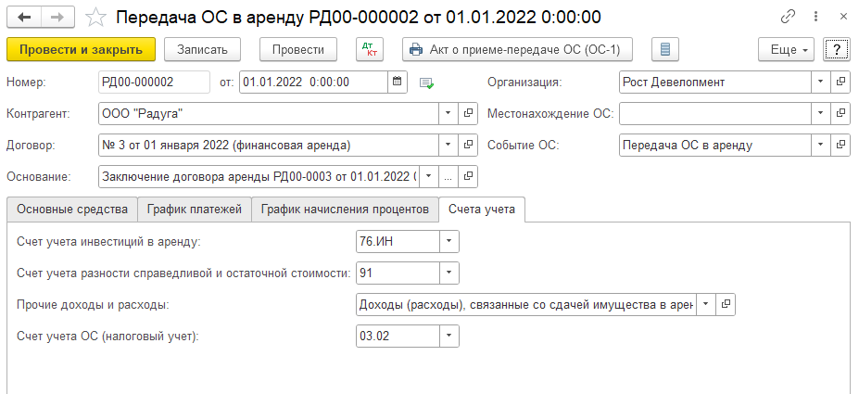
ПЕРЕДАЧА ОБЪЕКТОВ В ФИНАНСОВУЮ АРЕНДУ
Счет учета инвестиций в аренду и счет учета разности справедливой и остаточной стоимости по умолчанию заполняются значениями, указанными в настройках параметров по недвижимости

Slide 22
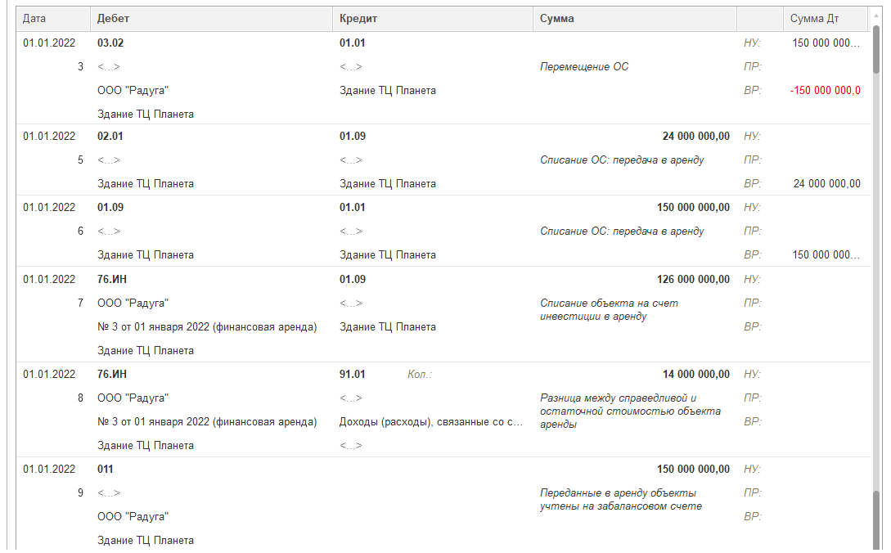
ПЕРЕДАЧА ОБЪЕКТОВ В ФИНАНСОВУЮ АРЕНДУ
По НУ документ формирует обычные проводки по передаче ОС в аренду
По БУ выполняется списание амортизации и ОС на счет выбытия, после чего остаток на счете выбытия списывается на счет учета инвестиций в аренду
Выполняется корректировка остатка на счете инвестиций до величины справедливой стоимости объекта.

Slide 23
ПЕРЕХОД НА ФСБУ 25 ДЛЯ ДЕЙСТВУЮЩИХ ДОГОВОРОВ
Для перехода на учет по ФСБУ 25 для действующих договоров аренды:
отразить условия договора с помощью документа Заключение договора аренды
если соответствующие ОС по БУ ранее уже были переданы в аренду, то вернуть их из аренды датой, предшествующей дате перехода на ФСБУ 25, с помощью типового документа Возврат ОС от арендатора
установить в договоре контрагента признак финансовой аренды
создать документ Передача ОС в аренду, указать справедливую стоимость ОС
заполнить график платежей, при этом будут учитываться только платежи с датами не ранее даты перехода на ФСБУ 25
заполнить график начисления процентов, провести документ

Slide 24
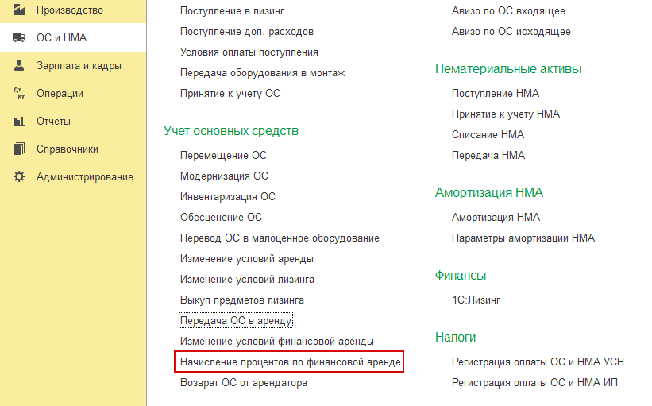
НАЧИСЛЕНИЕ ПРОЦЕНТОВ ПО ИНВЕСТИЦИИ В АРЕНДУ
Для увеличения чистой стоимости инвестиций в аренду на величину начисленных процентов добавлен новый документ Начисление процентов по финансовой аренде

Slide 25
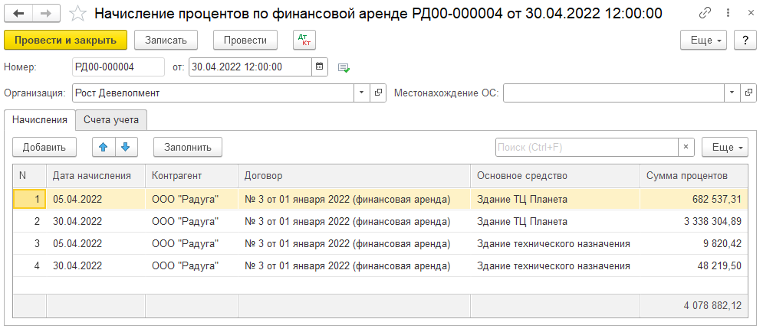
НАЧИСЛЕНИЕ ПРОЦЕНТОВ ПО ИНВЕСТИЦИИ В АРЕНДУ
Документ выполняет начисление процентов за месяц по всем договорам финансовой аренды в соответствии с рассчитанными графиками начисления процентов

Slide 26
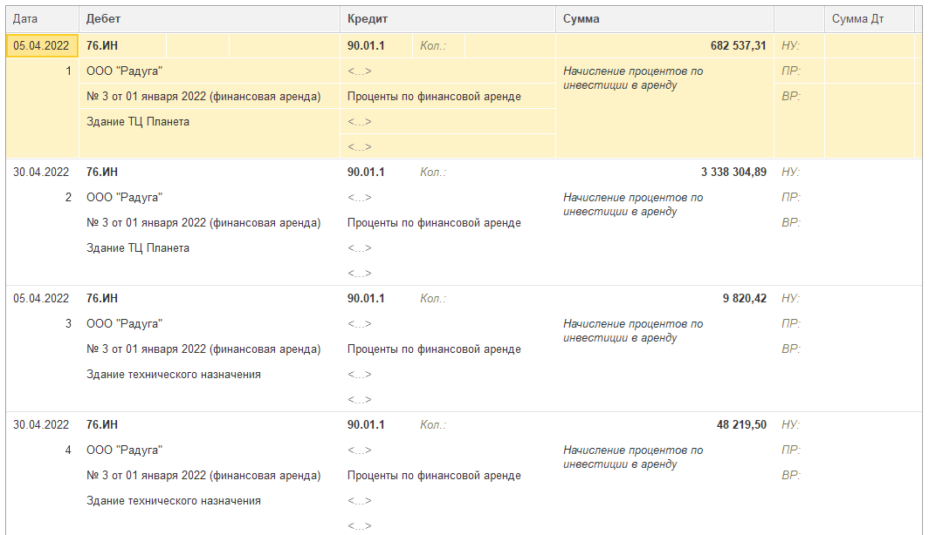
НАЧИСЛЕНИЕ ПРОЦЕНТОВ ПО ИНВЕСТИЦИИ В АРЕНДУ
При проведении документ формирует проводки по дебету счета учета инвестиций и кредиту счета учета доходов

Slide 27
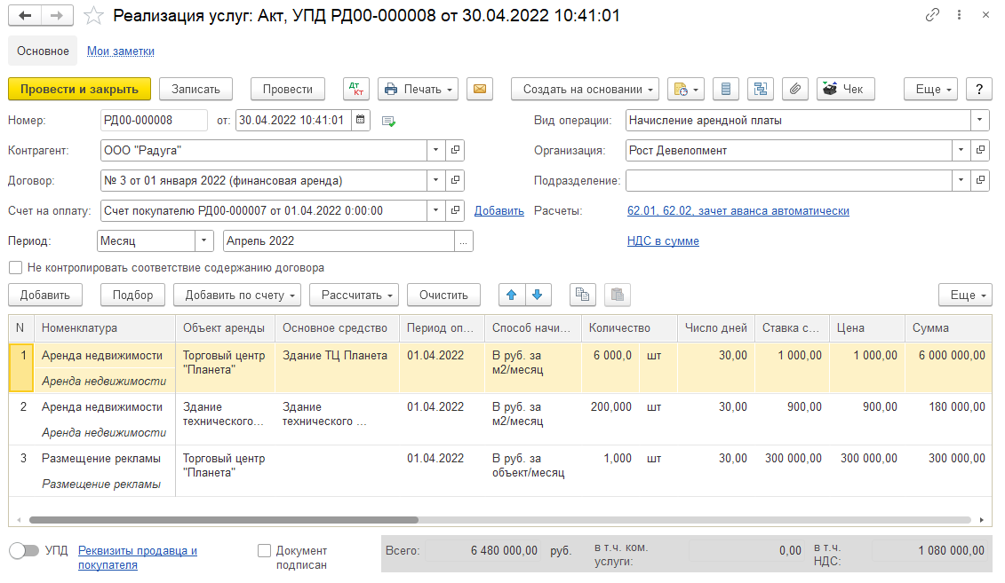
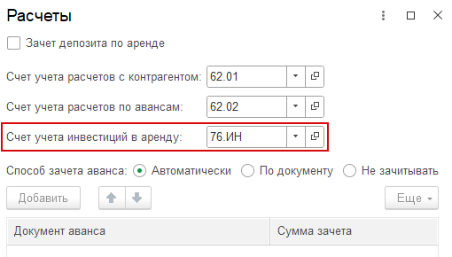
РЕАЛИЗАЦИЯ УСЛУГ ПО АРЕНДЕ
Уменьшение чистой стоимости инвестиции в аренду на величину арендных платежей выполняется с помощью документа реализации услуг по аренде

Slide 28
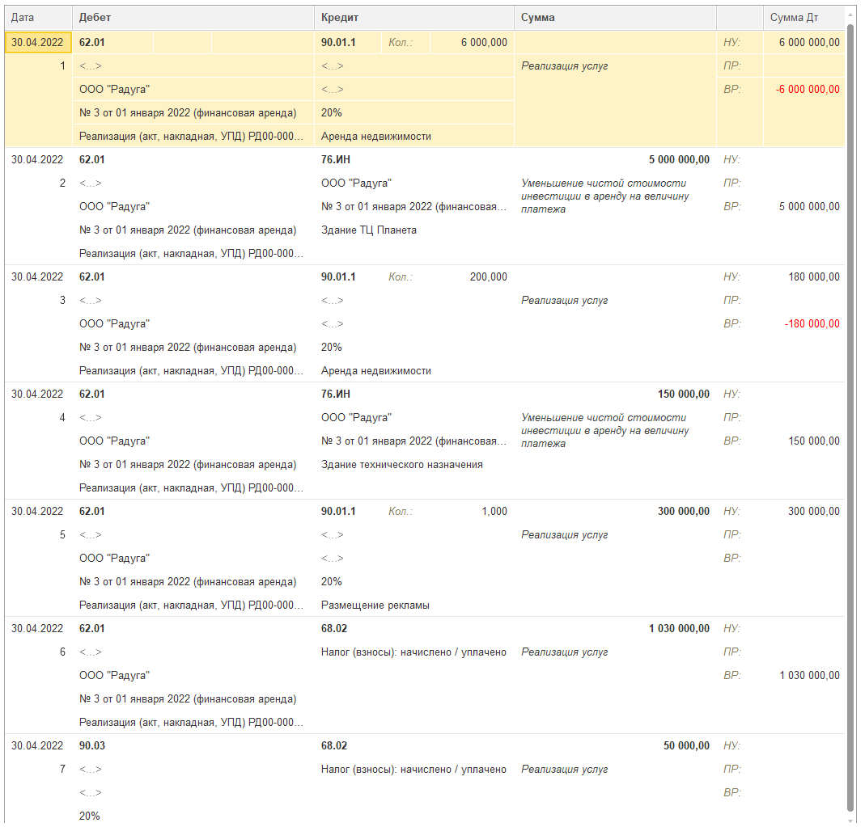
РЕАЛИЗАЦИЯ УСЛУГ ПО АРЕНДЕ
На скриншоте для услуг аренды на 6 000 000 р. и 180 000 р. установлен признак учета по ФСБУ 25, а для услуги на 300 000 р. не установлен
Проводка по выручке для услуг с признаком учета по ФСБУ 25/2018 формируется только по НУ
По БУ формируется проводка по дебету счета расчетов и кредиту счета учета инвестиций в аренду
По НДС вместо обычной проводки формируется проводка по дебету счета расчетов и кредиту счета НДС
Реализованная схема проводок позволяет вести оперативные (ежемесячные) расчеты по аренде в прежнем порядке

Slide 29
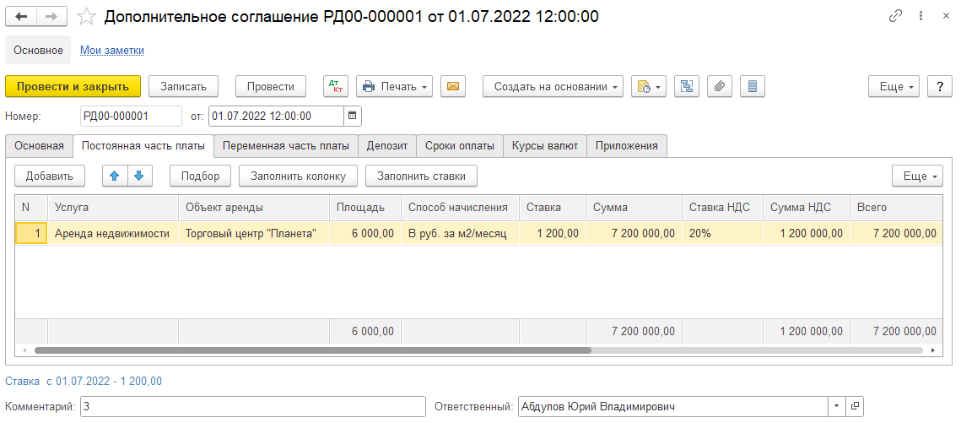
УЧЕТ ИЗМЕНЕНИЯ УСЛОВИЙ ДОГОВОРА АРЕНДЫ
Изменения в условиях договора аренды регистрируются документами Дополнительное соглашение

Slide 30
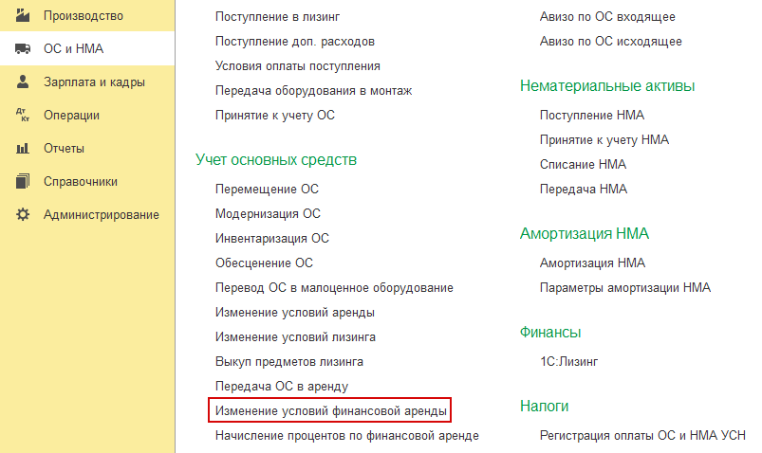
УЧЕТ ИЗМЕНЕНИЯ УСЛОВИЙ ДОГОВОРА АРЕНДЫ
Для отражения изменения условий договора в учете по ФСБУ 25 добавлен новый документ Изменение условий финансовой аренды

Slide 31
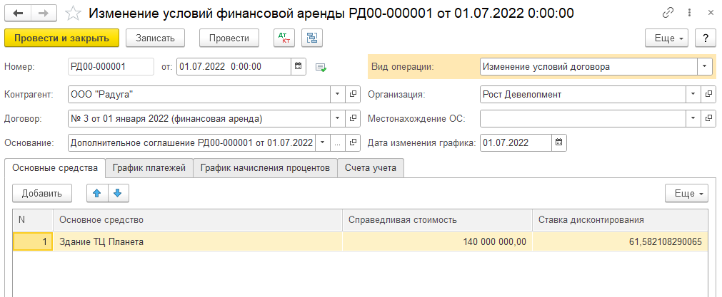
УЧЕТ ИЗМЕНЕНИЯ УСЛОВИЙ ДОГОВОРА АРЕНДЫ
Документ корректирует график начисления процентов на основе измененного графика платежей. Позволяет актуализировать справедливую стоимость объекта.

Slide 32
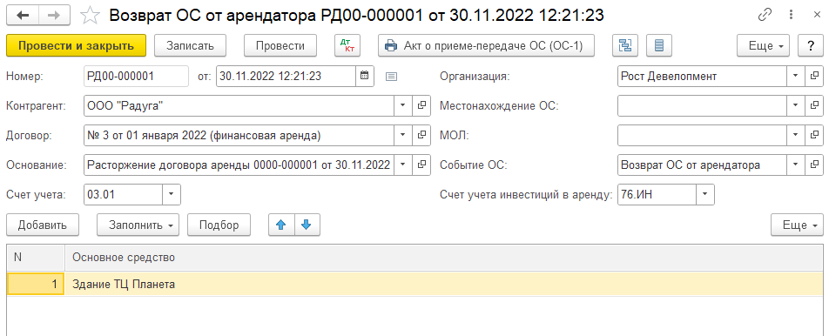
ВОЗВРАТ ОБЪЕКТОВ ИЗ АРЕНДЫ
Для возврата объектов из аренды используется документ Возврат ОС от арендатора

Slide 33
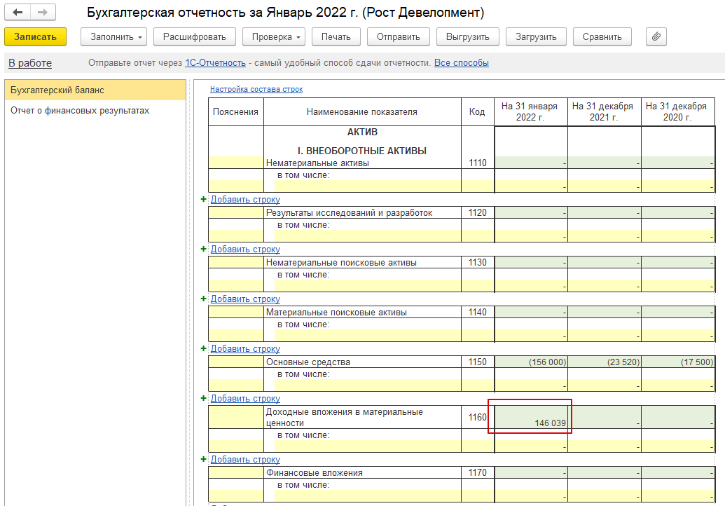
БУХГАЛТЕРСКИЙ БАЛАНС
Инвестиции в аренду в бухгалтерском балансе отражаются в строке
Доходные вложения в материальные ценности

Slide 34
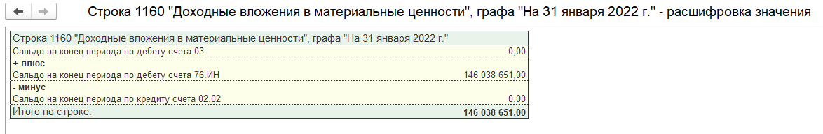
БУХГАЛТЕРСКИЙ БАЛАНС
Инвестиции в аренду в бухгалтерском балансе отражаются в строке
Доходные вложения в материальные ценности

Slide 35
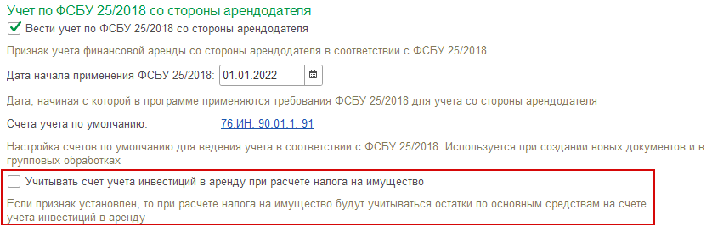
НАЛОГ НА ИМУЩЕСТВО
Если для объектов, переданных в финансовую аренду, необходимо начислять налог на имущество с учетом остатков инвестиций в аренду, то в форме настроек параметров управления недвижимостью необходимо установить соответствующий флаг

Slide 36
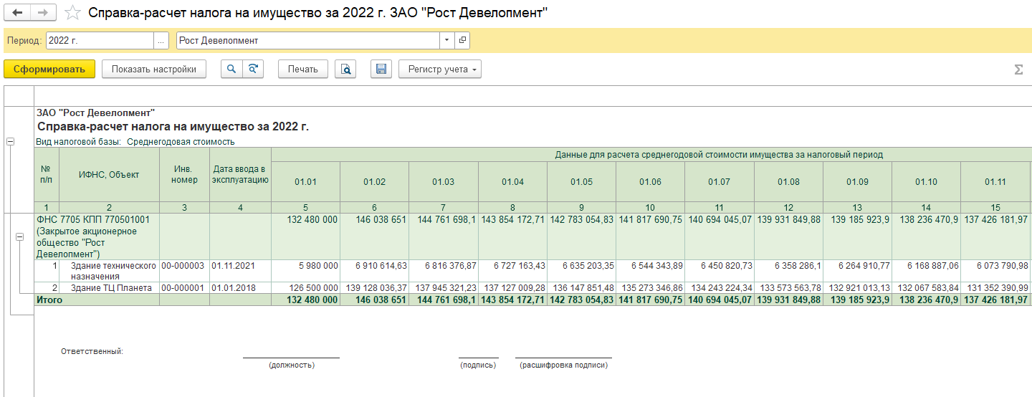
НАЛОГ НА ИМУЩЕСТВО
Если для объектов, переданных в финансовую аренду, необходимо начислять налог на имущество с учетом остатков инвестиций в аренду, то в форме настроек параметров управления недвижимостью необходимо установить соответствующий флаг

Slide 37
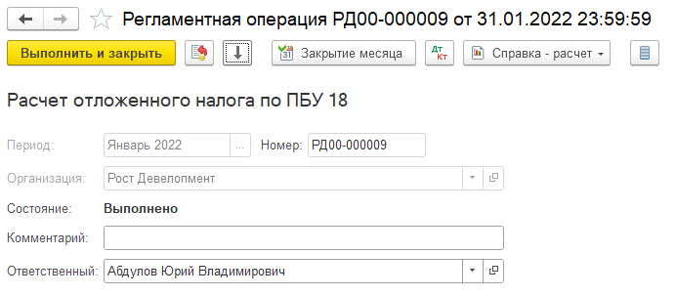
ИЗМЕНЕНИЯ В УЧЕТЕ ПО ПБУ 18
Внесены изменения в алгоритм регламентной операции Расчет отложенного налога по ПБУ 18 в части расчета балансовой стоимости актива: по НУ, как и ранее, вычисляется остаточная стоимость ОС, а по БУ вычисляется остаток на счете инвестиций в аренду

Slide 38
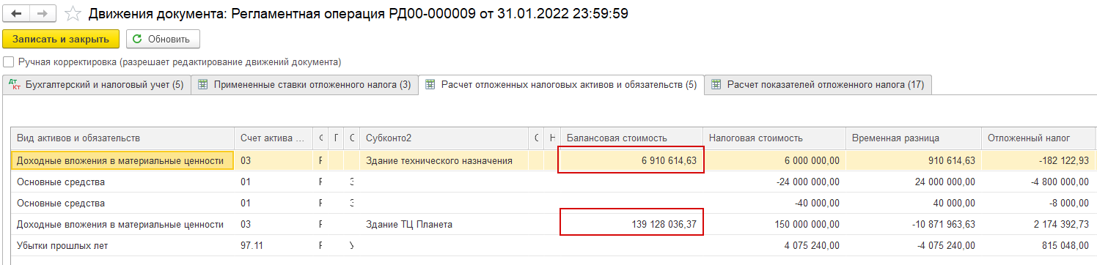
ИЗМЕНЕНИЯ В УЧЕТЕ ПО ПБУ 18/02
Внесены изменения в алгоритм регламентной операции Расчет отложенного налога по ПБУ 18 в части расчета балансовой стоимости актива: по НУ, как и ранее, вычисляется остаточная стоимость ОС, а по БУ вычисляется остаток на счете инвестиций в аренду

Slide 39
ПЕРЕХОД НА НОВУЮ ПРОГРАММУ
Предусмотрен переход на программу «1С:Управление недвижимостью и арендой КОРП» с конфигураций:
1С:Бухгалтерия
1С:Бухгалтерия КОРП
1С:Аренда и управление недвижимостью для 1С:Бухгалтерия
с сохранением всех накопленных данных
Обновления «1С:Управление недвижимостью и арендой КОРП» включают обновления «1С:Бухгалтерии КОРП»

Slide 40
ПЕРЕХОД НА НОВУЮ ПРОГРАММУ
Предусмотрена интеграция «1С:Управление недвижимостью и арендой КОРП» с конфигурациями:
1С:Управление холдингом
1С:Бухгалтерия КОРП МСФО
Интеграция и дальнейшие обновления выполняются по инструкции

Slide 41

ДЕМОДОСТУП ОТ ЭЛИАС
Подать заявку на сайте:
https://elias.ru/products/demo.php
Написать на электронную почту:
remcorp@elias.ru
mail@elias.ru
Напишите в комментарии к заявке, что вас интересует ФСБУ 25 и
мы предоставим демо-базу с примером из этой презентации

Slide 42

Будем рады ответить на Ваши вопросы:
Разработчик: «ЭЛИАС ВЦ»
тел. +7 (495) 255-27-00
127276, Москва,
Марфинский проезд, д.4
mail@elias.ru
www.elias.ru
Правообладатель: «1С»
тел. +7 (495) 737-92-57 127018, Москва, ул. Селезневская, д.21 solutions@1c.ru www.solutions.1c.ru

